Slide 1
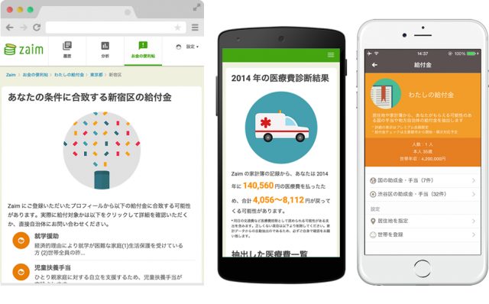


もっと、お金に、楽しさを！
家計簿・会計アプリ Zaim
防犯
医療
教育等
防災
減災
少子
高齢
産業
創出
By 株式会社Zaim
自分が受けられる給付金や医療費控除、きちんと確認できていますか？
簡単に家計簿をつけながら国からの保障も見逃さない、500万人が利用するオンライン家計簿アプリ。
(2011年7月サービス開始)
プロフィールを登録するとユーザーが受けられる
給付金を教えてくれる
Zaim にオープンデータが加えられた キッカケ
給付金の支給条件は地域ごとに様々であるため、自分の住んでいる地域の情報を自ら収集する必要があり、住民の負担になっていた
医療費控除の請求は、年間の家族の治療費や交通費などの合算と申請の手間が負担になっていた
Zaim はオープンデータが加わってこう 変わった！
家計簿の記録やプロフィール情報から
もらえる可能性がある給付金や手当を割り出せるため、
探しやすさが増して負担軽減につながった
(「わたしの給付金」では国・全国1,718自治体に対応)
国内初のサービスとして独自機能のひとつとなった
家計簿から医療費控除の対象になる可能性のある支出を自動的に抽出。そのまま申告に使える医療費集計フォームのエクセルファイルを自動で作成

Slide 2








もっと、お金に、楽しさを！
家計簿・会計アプリ Zaim
防犯
医療
教育等
防災
減災
少子
高齢
産業
創出
By 株式会社Zaim
公共データでサービスを格上げ
使用データ
給付金・手当・控除情報
家計簿・会計アプリZaimでは、国
や地方自治体（日本全国すべて）の
給付金データを集約し、それらを居
住地域等のユーザーのプロフィール
情報に合わせて抽出することができ
る。（インターネット上に公開され
た自治体の情報を元にしてデータ化）
通常医療費控除の申請の際には国
税庁が運営するウェブサイト「確定
申告書等作成コーナー」から必要事
項を記入して申告書類をPDFで出力
し、印刷して提出する必要があり、手間がかかっていた。しかしZaimでは
医療費控除用の書類として「医療費集計フォーム」を自動的に生成する機能
があるため、ユーザーは申告書類を準備する手間を大幅に削減できる。
このような機能がついた背景には、確定申告の際困る人が多いと言われる医
療費控除の計算をzaim機能としてどのように組み込むか、ということが出発点
だったようだ。
きめ細かな機能開発が奏功し、Zaimの評判は口コミで広まり、広告費はほと
んどゼロで現在では500万ダウンロードに達している。
データ形式
−
提供形態
Webアプリ・スマートフォンアプリ
受賞歴
グッドデザインベスト100
地域
国内全域 (海外通貨対応)
自分の居住地域の給付金の確認ができる！
この機能がある家計簿アプリははじめて！
利用者の声
まさか自治体からそんな補助が出るなんて
という給付金を知ることができた。

